Slide 1


UBND QUẬN LONG BIÊN
TRƯỜNG MẦM NON HỒNG TIẾN
GIÁO ÁN LÀM QUEN VĂN HỌC
Đề tài: Khám phá phương tiện giao thông đường bộ
Lứa tuổi: MGB (3-4 tuổi)
Giáo viên: Nguyễn Thị Thanh Huyền

Slide 2

* Hoạt động 1: Gây hứng thú
- Hát vận động bài “Em tập lái ô tô”
- Quan sát mũ ô tô đội trên đầu

Slide 3
Hoạt động 2: Nội dung
Tìm hiểu một số phương tiện giao thông đường bộ

Slide 4
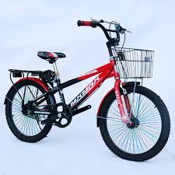
Quan sát: Xe đạp

Slide 5
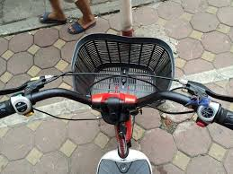
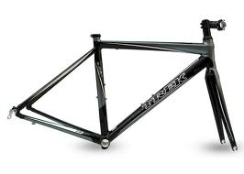
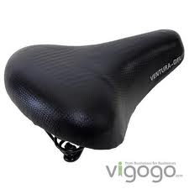
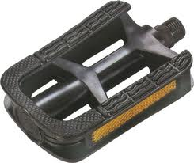
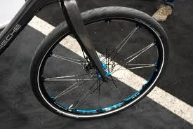
Đầu xe
Khung xe
Yên xe
Bàn đạp
Bánh xe

Slide 6
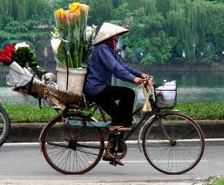
Chở người, chở hàng

Slide 7
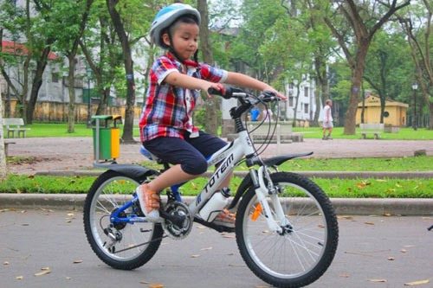
Xe đạp đi được nhờ chân người đạp

Slide 8
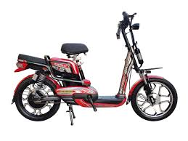
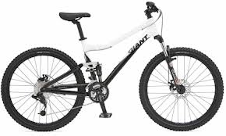
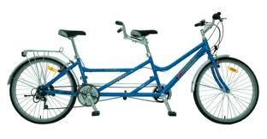
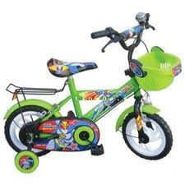
Mở rộng: Một số loại xe đạp
Xe đạp điện
Xe leo núi
Xe đạp đôi
Xe đạp dành cho trẻ em

Slide 9
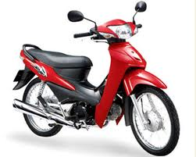
Quan sát: Xe máy

Slide 10
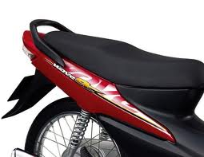
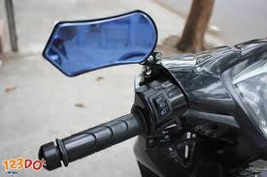
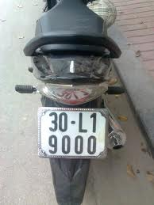
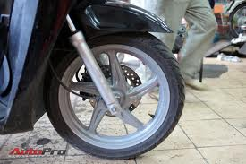
Đầu xe và gương xe
Yên xe
Biển số xe
Bánh xe

Slide 11
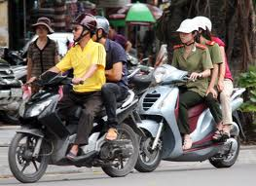
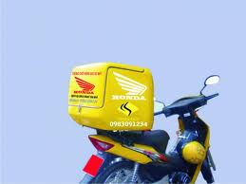
Chở người và chở hàng

Slide 12
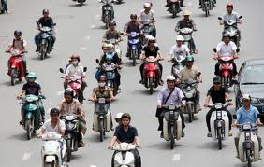
Tham gia GT phải đội mũ bảo hiểm

Slide 13
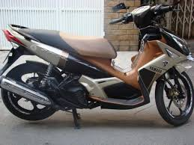
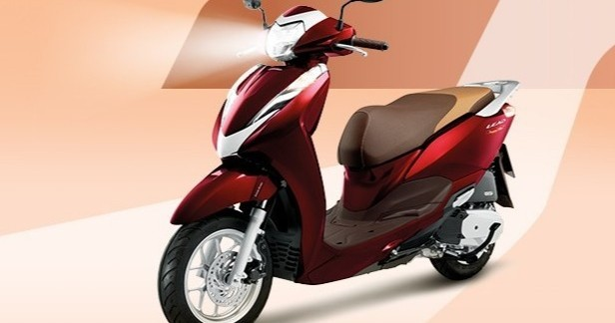
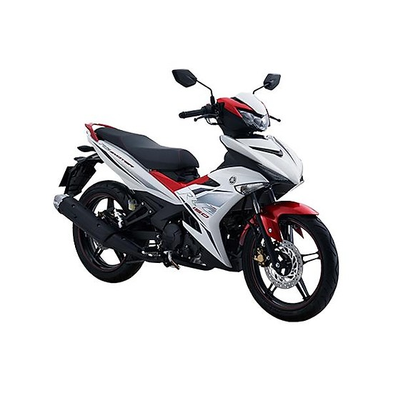
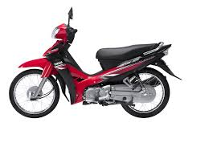
*Mở rộng: Một số loại xe máy

Slide 14
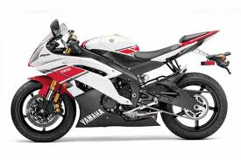
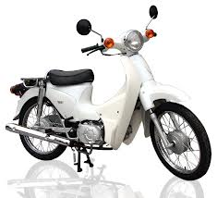
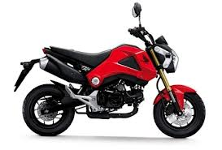
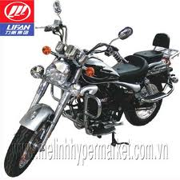

Slide 15
So sánh: Xe đạp – xe máy

Slide 16
Giống nhau: Đều là PTGT đường bộ, đều có 2 bánh đều chở người, chở hàng.
Khác nhau: Xe đạp chạy chậm, xe máy chạy nhanh hơn, xe đi được nhờ sức người, xe máy chạy được nhờ có xăng.

Slide 17
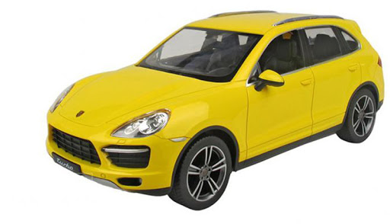
*Quan sát: Xe ô tô con

Slide 18
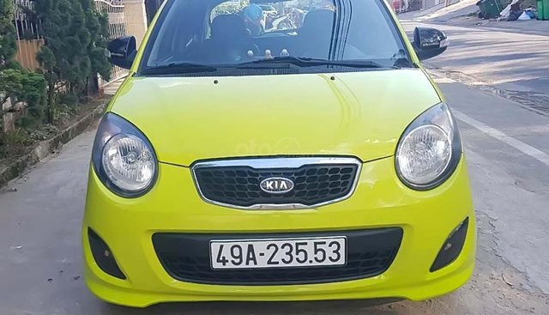
Đầu xe ô tô

Slide 19
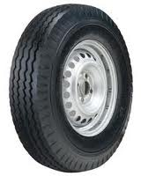
Bánh xe

Slide 20
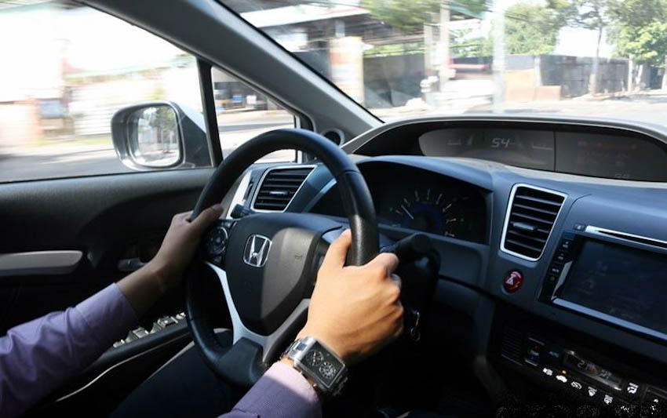
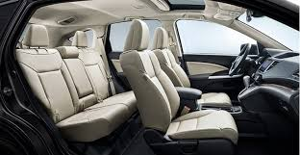
Vô lăng
Ghế ngồi

Slide 21
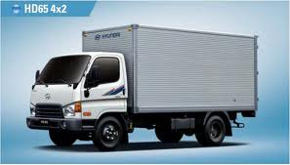
* Quan sát xe ô tô tải

Slide 22
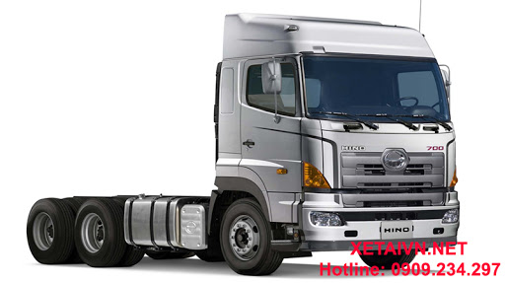
Đầu xe

Slide 23
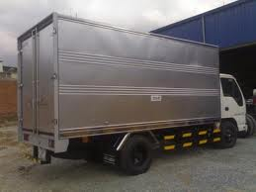
Thùng xe

Slide 24
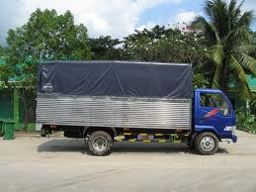
Xe chở hàng

Slide 25
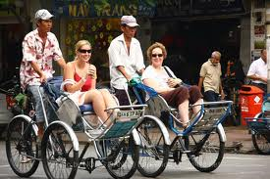
Xe xích lô
Mở rộng:

Slide 26
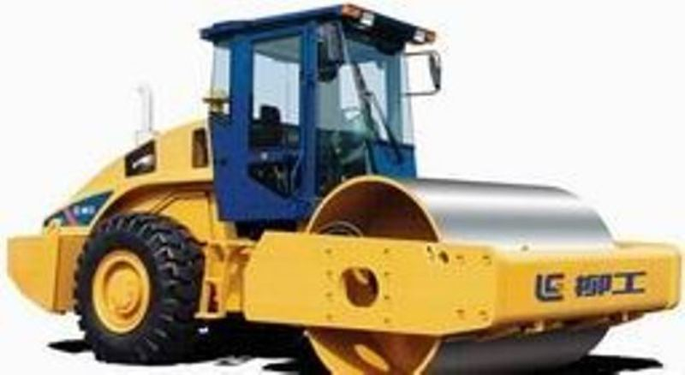
Xe lu

Slide 27
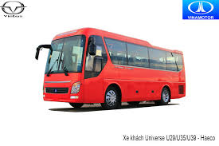
Xe ô tô khách

Slide 28
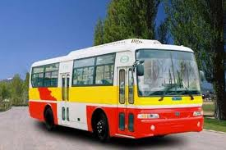
Xe bus

Slide 29
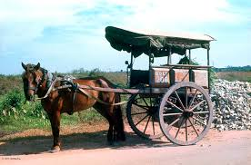
Xe ngựa

Slide 30
Hoạt động 3:Trò chơi.
Trò chơi 1: Ai nhanh hơn
Trò chơi 2: Thi xem đội nào nhanh

Slide 31

Bài học đến đây là kết thúc
Chúc các bé chăm ngoan học giỏi

